Slide 1

The Fancy Gallery
Sergio Gómez Santos
IES Santiago Hernández

Slide 2

Índice
Análisis Previo
Descripción de la empresa
Justificación del proyecto
Planificación temporal del proyecto
Análisis y diseño
Configuración y desarrollo software
Tests y pruebas realizadas
Memoria económica
Presentación de la API
Ejemplos de Código
Bibliografía

Slide 3

Análisis previo
Presentación del Proyecto
Funcionalidades

Slide 4

Descripción de la empresa
Explicación de la Empresa

Slide 5
Justificación del proyecto
Estudio de mercado
Aplicaciones similares
Características Distintivas

Slide 6

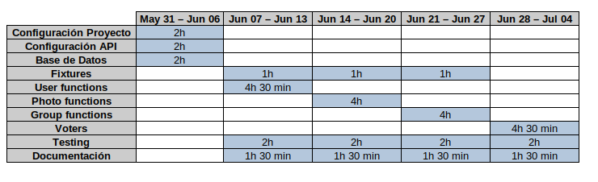
Planificación temporal del proyecto
Diagrama de Gannt:
Recursos / software empleado:
PHPStorm, Symfony, Docker, PostgreSQL.

Slide 7
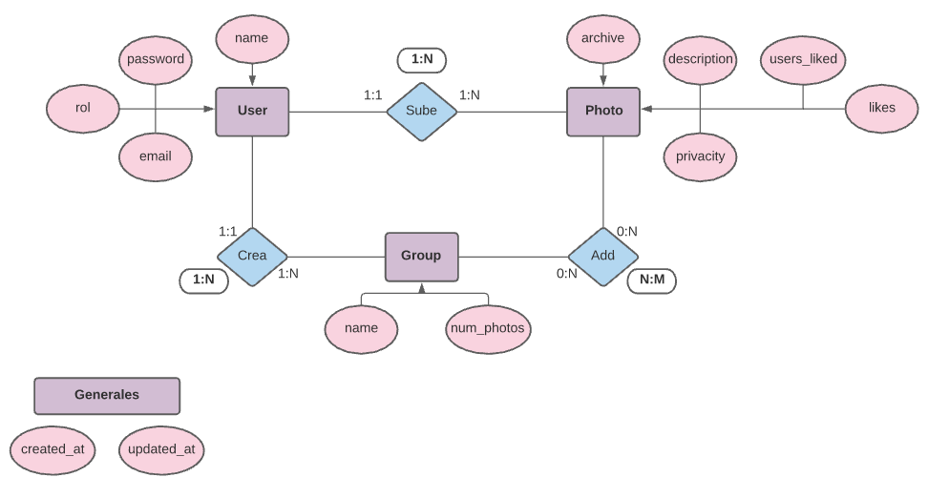
Análisis y diseño
Diagrama E/R

Slide 8
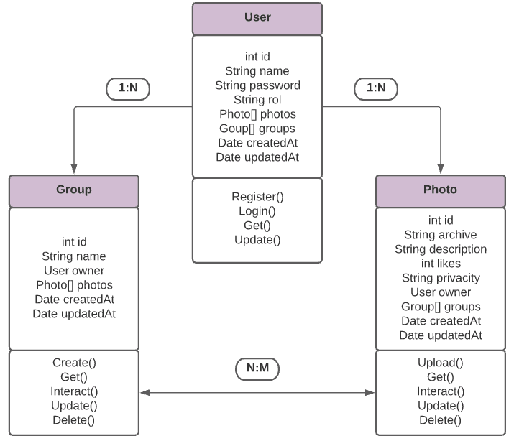
Análisis y diseño 2
Diagrama de Clases

Slide 9
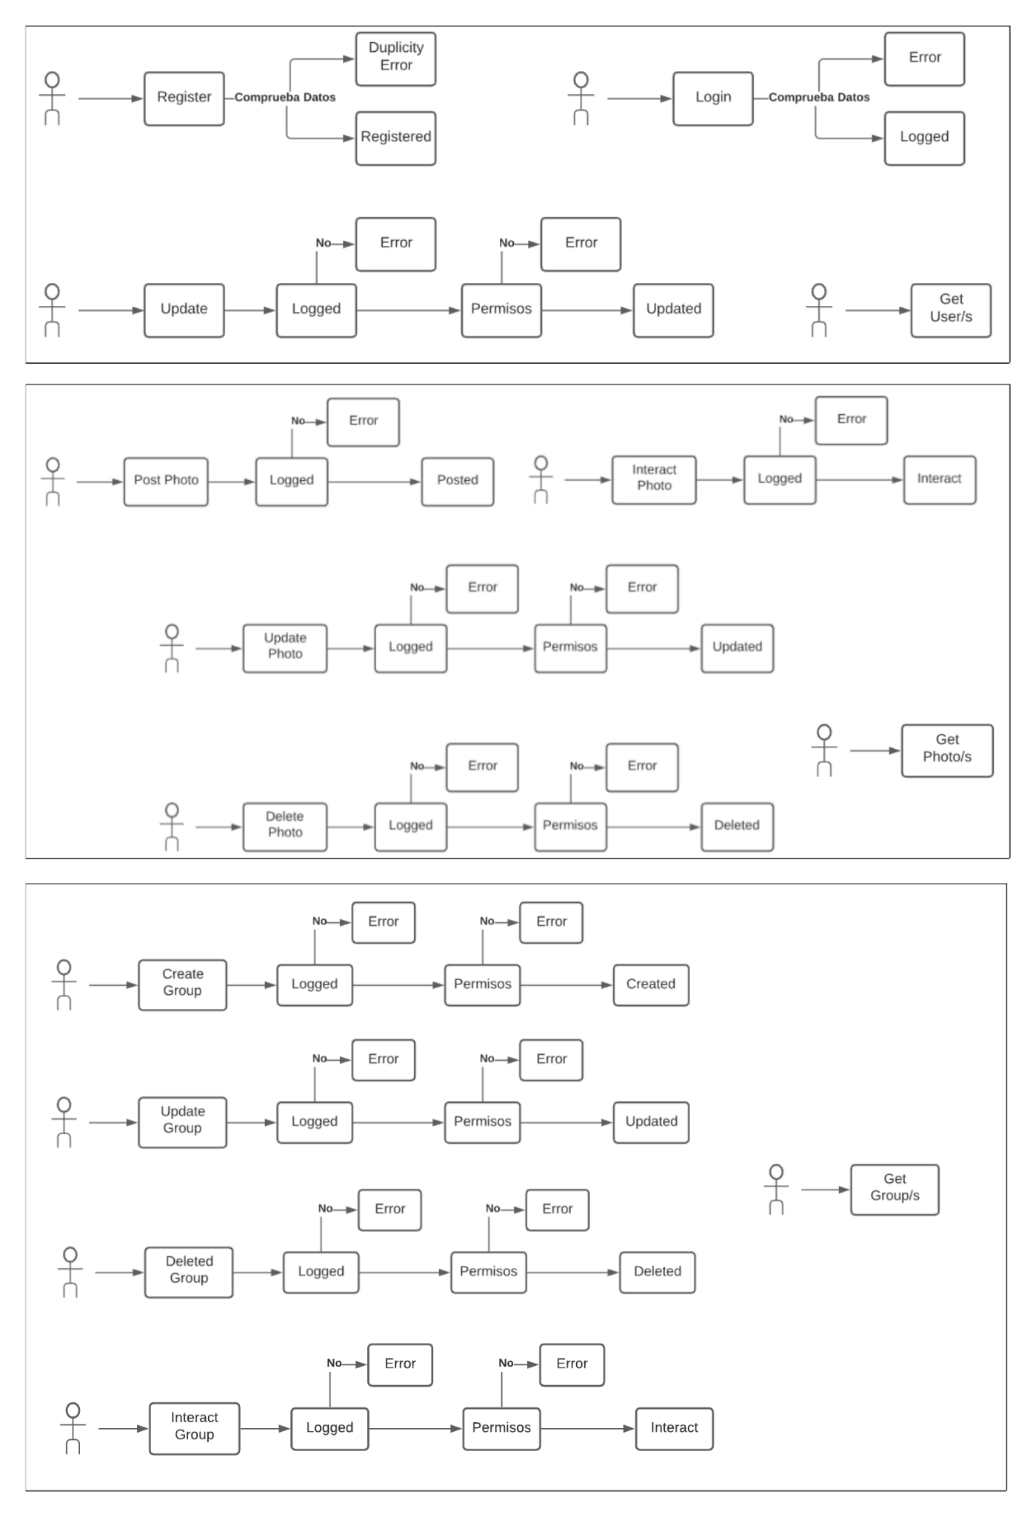
Análisis y diseño 3
Diagramas de casos de uso para Usuario

Slide 10
Análisis y diseño 4
Diagramas de casos de uso para Fotos

Slide 11
Análisis y diseño 5
Diagramas de casos de uso para Grupos

Slide 12






Configuración y desarrollo de software
Desarrollado con PHPStorm y Docker:
Lenguaje de programación:
Symfony
PostgreSQL
Packages añadidos:
Api Platform
Behat
Hautelook Bundle
Lexik JWT

Slide 13

Memoria Económica
Recursos materiales:
Ordenador de casa
Zona de trabajo:
Escrito
Recursos humanos: 1 trabajador a 7,5 euros/hora.
Total de horas trabajadas: 40 horas * 7,5 euros /hora = 300 euros en total.
Gastos totales: 300 euros

Slide 14
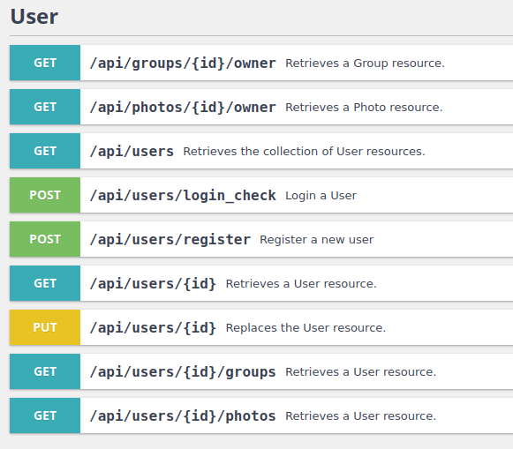
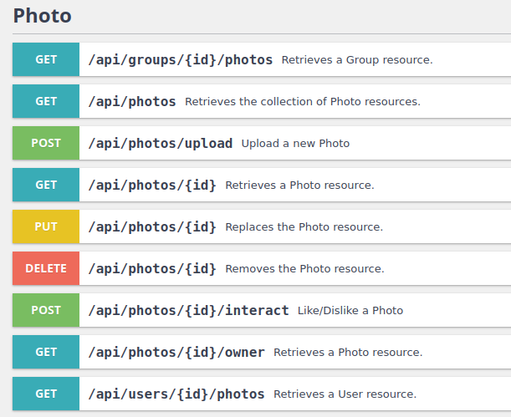
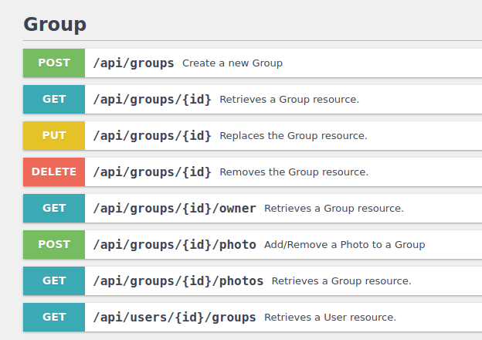
Presentación de la API

Slide 15
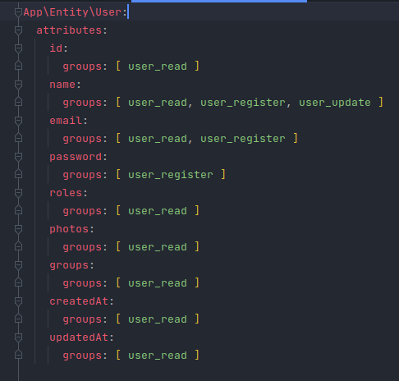
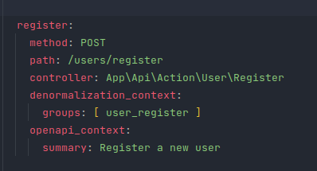
Ejemplos código

Slide 16
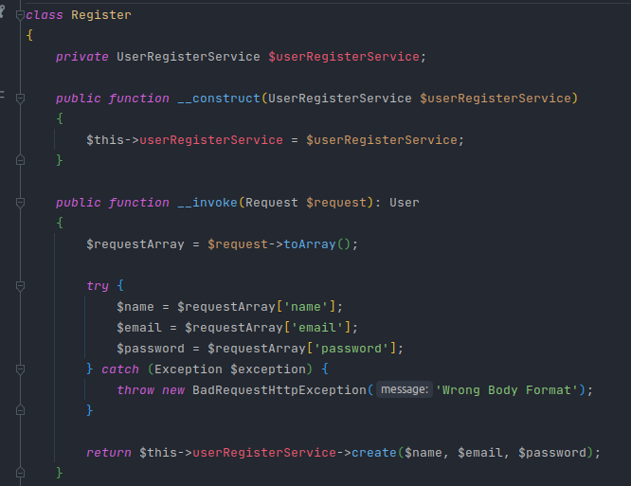
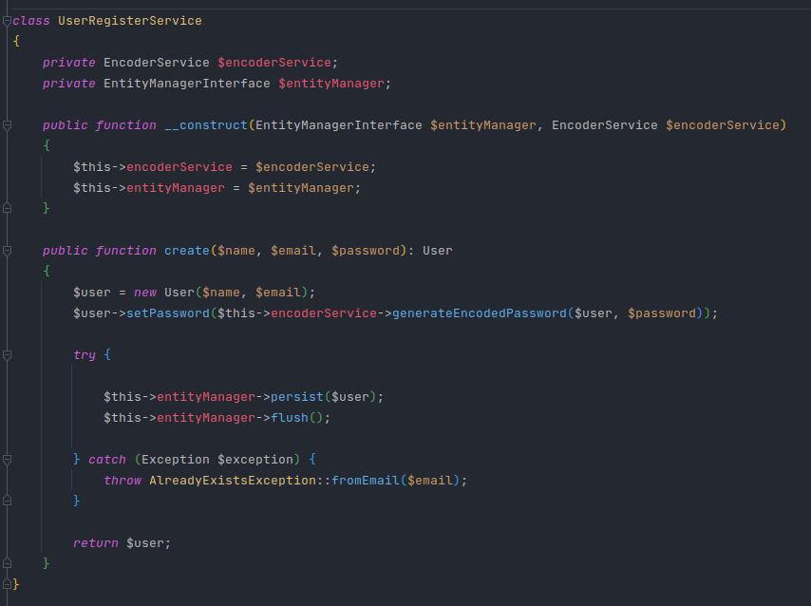
Ejemplos código

Slide 17
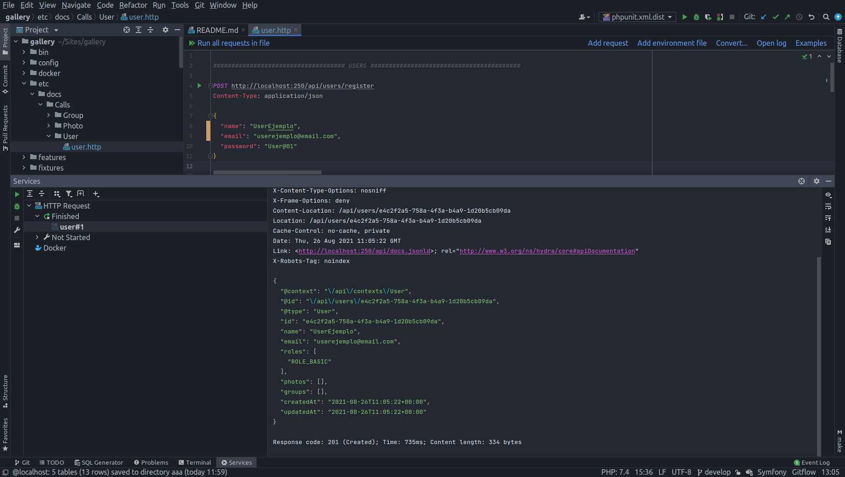
Ejemplos código

Slide 18
Bibliografía
Páginas de Documentación Principal:
https://symfony.com
https://www.postgresql.org
https://docs.behat.org/en/latest/
https://api-platform.com/docs/core/
Extras necesarios:
https://github.com/hautelook/AliceBundle#basic-usage
https://github.com/lexik/LexikJWTAuthenticationBundle/blob/2.x/Resources/doc/index.md#getting-started
https://behat.org/en/latest/cookbooks/integrating_symfony2_with_behat.html
Páginas Concretas de Symfony:
https://symfony.com/bundles/SymfonyMakerBundle/current/index.html
https://symfony.com/doc/current/doctrine.html
https://symfony.com/doc/current/security/voters.html

Slide 19
The Fancy Gallery
Sergio Gómez Santos
IES Santiago Hernández

Slide 20
Fin
Sergio Gómez Santos
IES Santiago Hernández

